Slide 1

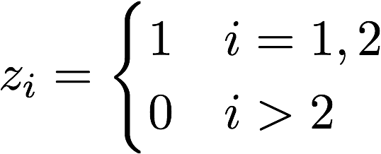




z_i=\begin{cases}
1 & i=1,2\\
0 & i>2
\end{cases}

